Slide 1
Mise en place d’une application RESTful Spring Boot , MySql et Talend Open Studio
Monitoring avec Prometheus
Groupe 4
TRAORE ISSOUF
OUEDRAOGO SOULEYMANE
OURDRAOGO ROCK
MILLOGO NOCOLAS
Septembre 2024

Slide 2
Introduction
Les applications modernes affrontent des défis comme la gestion des performances, la transformation des données et la surveillance continue. Pour y répondre, nous avons utilisé Prometheus pour le monitoring en temps réel et Talend pour l'ETL. Le projet a abouti au développement d'une API Spring Boot robuste pour gérer efficacement les produits et les achats clients.

Slide 3

Objectif du projet
Développer une application RESTful avec Spring Boot
Extraction et transformation des données avec Talend Open Studio
Monitoring avec Prometheus

Slide 4
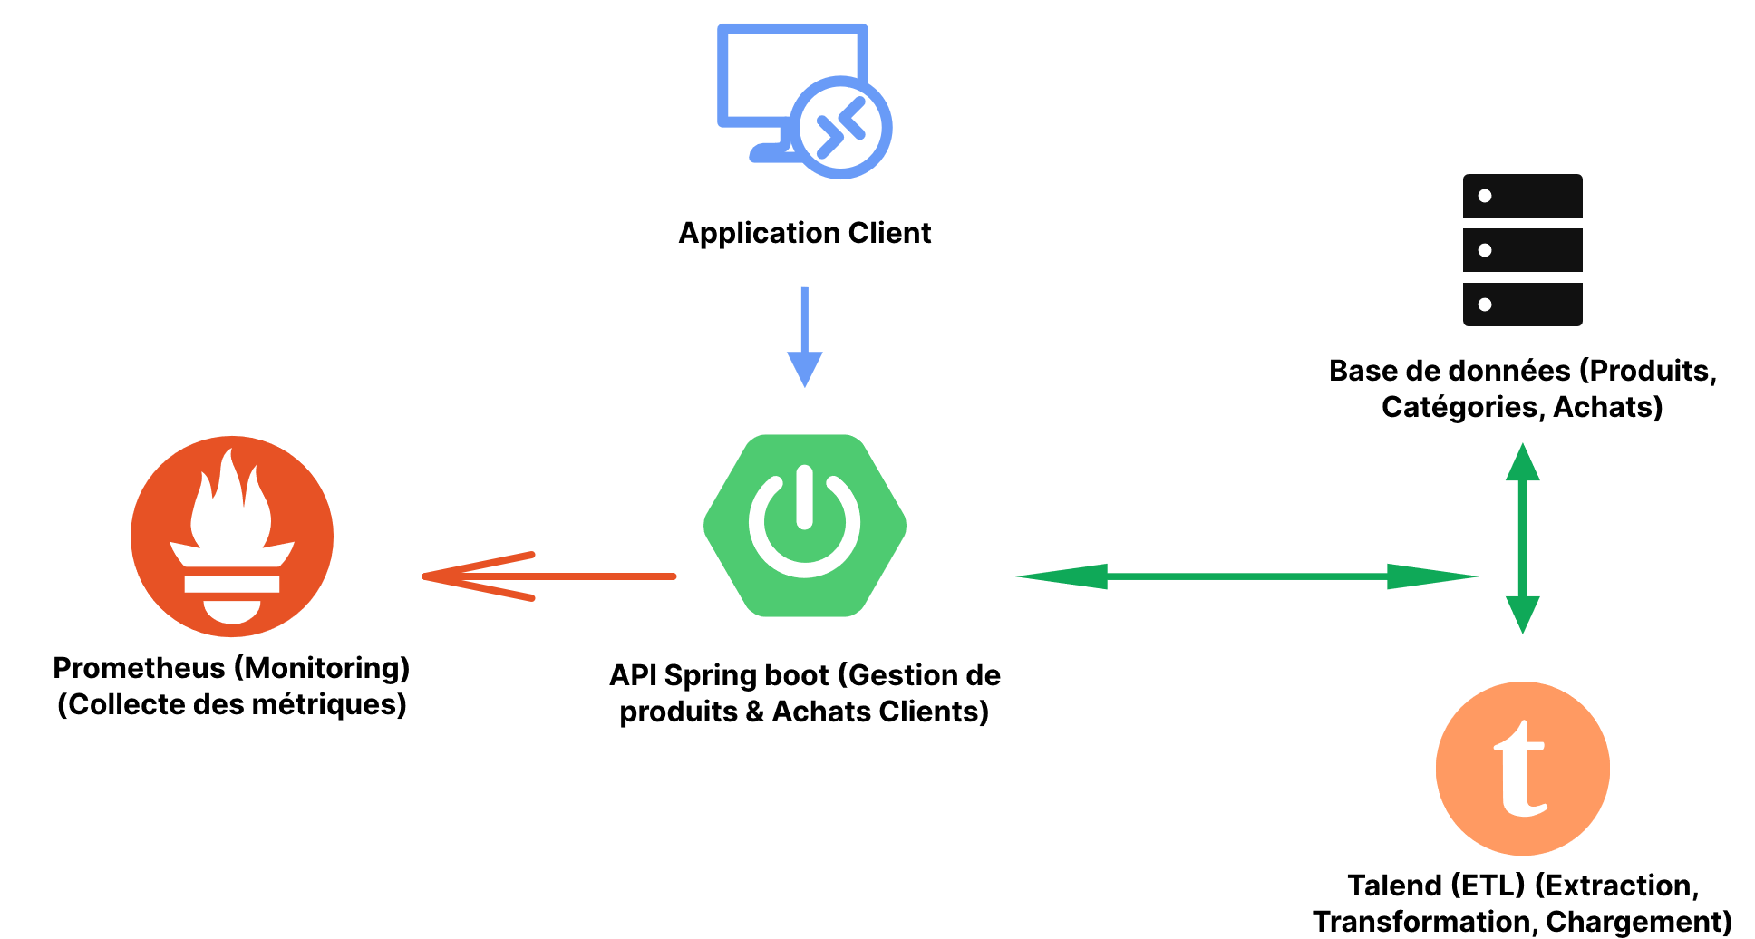
Architecture du Système
API Spring Boot : Au cœur du système, cette API gère les produits, les catégories, et les transactions d'achat. Elle interagit avec une base de données pour stocker ces informations et expose des Endpoint REST pour les applications clientes.
Talend (ETL) : Cet outil extrait et transforme les données de la base de données pour les charger dans d'autres systèmes.
Prometheus : Utilisé pour le monitoring, Prometheus collecte des métriques sur les performances de l'API et les ressources du système.

Slide 5
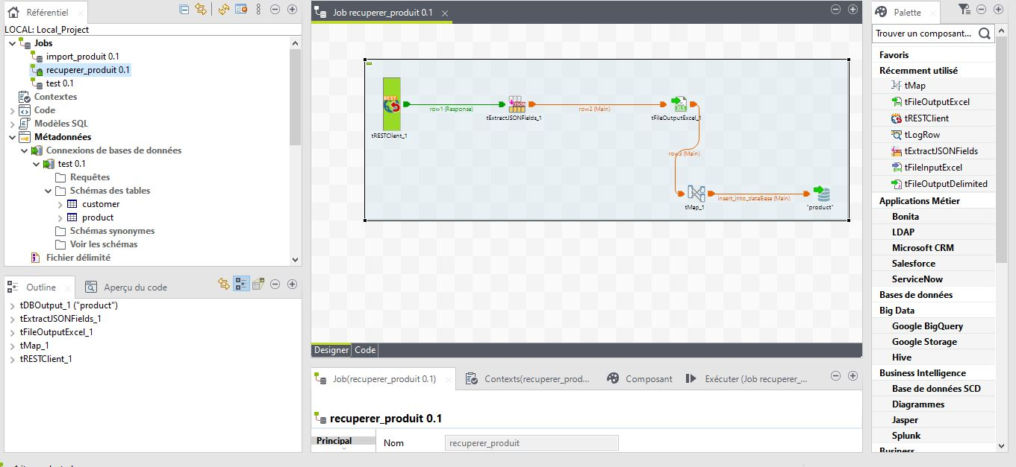
Extraction et transformation des données avec Talend
Descriptif
Capture du job pour la récupération , le traitement et le chargement des produit de l’api dans notre BD
Extraction : Récupération des données depuis une ‘API en ligne https://fakestoreapi.com/products.
Transformation : Nettoyage, normalisation et mapping des données pour répondre aux besoins du système.
Chargement : Insertion des données transformées dans un entrepôt de données ou une autre destination cible.
Talend automatise et optimise ces processus, assurant la qualité et l'intégrité des données.

Slide 6
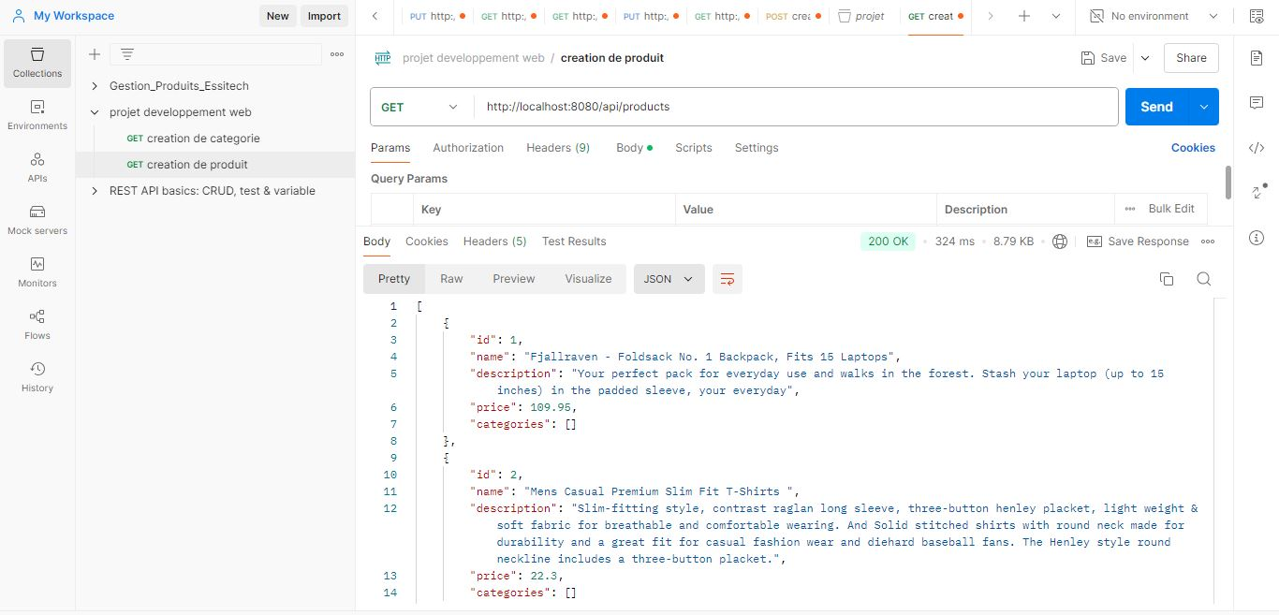
Développement de l’API Restful avec Spring boot
Développement de l'API avec Spring
Test du endpoint GET /products sur postman
Structure de l'API :
Controller : Gère les requêtes HTTP et les routes.
Service : Contient la logique métier.
Repository : Interagit avec la base de données via JPA.
Principaux Endpoint :
GET /products : Récupère la liste des produits.
POST /products : Ajoute un nouveau produit.
PUT /products/{id} : Met à jour un produit existant.
DELETE /products/{id} : Supprime un produit.
GET /categories : Récupère la liste des catégories.
POST /orders : Enregistre un achat client.
L'API est conçue pour être évolutive et facile à maintenir,
offrant des Endpoint clairs pour la gestion
des produits, des catégories, et des achats clients.

Slide 7
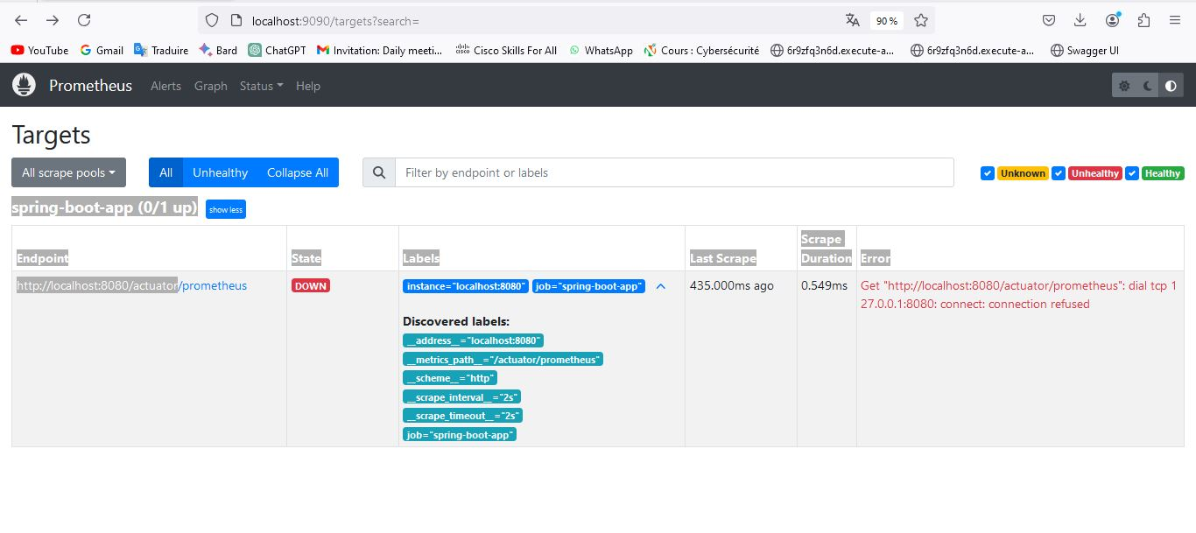
Intégration de Prometheus pour le monitoring
Prometheus Overview
Capture de l’interface de prometheus
Présentation de Prometheus :
Prometheus est un outil de monitoring open-source conçu pour collecter, stocker et analyser des métriques en temps réel. Il est largement utilisé pour surveiller les performances des applications et des infrastructures.
Utilisation dans notre API :
Métriques Collectées : Prometheus collecte des données sur les performances de l'API, telles que le nombre de requêtes, les temps de réponse, et l'utilisation des ressources.
Alerting : En cas de dépassement de seuils critiques (ex. temps de réponse élevés), des alertes sont générées pour permettre une intervention rapide.
Visualisation : Les données sont visualisées via Grafana ou l'interface Prometheus pour un suivi continu et une optimisation des performances.
Grâce à Prometheus, nous assurons une surveillance proactive de l'API, garantissant sa fiabilité et son efficacité.

Slide 8

Défis et Solutions
Défi 1 : Gestion des performances sous forte charge.
Solution : Mise en cache des requêtes fréquentes et optimisation des requêtes SQL.
Défi 2: Surveillance continue du système.
Solution : Intégration de Prometheus pour un monitoring en temps réel et des alertes automatiques.
Défi 3 : Transformation des données hétérogènes.
Solution : Utilisation de Talend pour un ETL automatisé et cohérent.
Chaque défi a été abordé avec des solutions techniques pour garantir la robustesse du système.

Slide 9
Conclusion
Le projet a efficacement surmonté les défis de performance et de gestion des données grâce à Prometheus pour la surveillance en temps réel et Talend pour l'ETL. L'API Spring Boot développée assure une gestion fluide des produits et des achats clients, tout en offrant une solution robuste et évolutive pour les besoins futurs.

